Slide 1

Bài 4 Kế Thừa, Đa Hình, Trừu tượng và Interface

Slide 2
MỤC TIÊU
Bổ từ truy cập static và final
Kế thừa và ghi đè (Overriding)
Từ khóa abstract và Lớp trừu tượng
Interface

Slide 3
Bổ từ truy cập static - final
Bổ từ truy cập static
Dùng để quản lý bộ nhớ tốt hơn
Có thể truy cập trực tiếp thông qua lớp mà không cần khởi tạo đối tượng
Thuộc về lớp chứ không thuộc về instance của lớp
Được sử dụng với biến, phương thức, khối lệnh, lớp lồng (Nested Class)
Bổ từ truy cập final
Dùng để hạn chế thao tác của người dùng
Được sử dụng với biến, phương thức, lớp
Final variable: là biến hằng số, không thể thay đổi và chỉnh sửa
Final Method: Không thể bị ghi đè và ẩn đi trong lớp con
Final Class: Không thể bị kế thừa, các biến và phương thức trong Final Class đều được hiểu ngầm được khai báo là final

Slide 4
Kế thừa và ghi đè
Single Inheritance
Lớp chỉ kế thừa từ một và chỉ một lớp cha.
Multilevel Inheritance
Lớp con có thể kế thừa từ lớp mà lớp đó lại là con của lớp khác.
Multiple Inheritance
Lớp con có nguồn gốc từ hơn một lớp cha.
Hierarchical Inheritance
Lớp cha có thể
có nhiều con ở các cấp độ khác nhau.

Slide 5
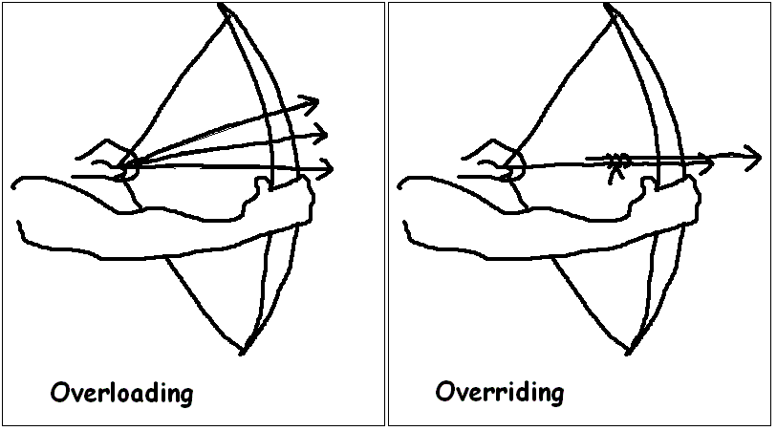
Kế thừa và ghi đè
Ghi đè – Overriding
Cho phép tạo tên phương thức giống với phương thức ở lớp cha
Thay đổi hành vi của lớp cha khi cần thiết
Quy tắc ghi đè
Phương thức ghi đè cần trùng tên, kiểu, số lượng tham sô, kiểu dữ liệu trả về với phương thức ở lớp cha nó
Phương thức ghi đè phải có bổ từ truy cập có phạm vi lớn hơn hoặc bằng so với phương thức của lớp cha nó
So sánh overloading và overriding

Slide 6
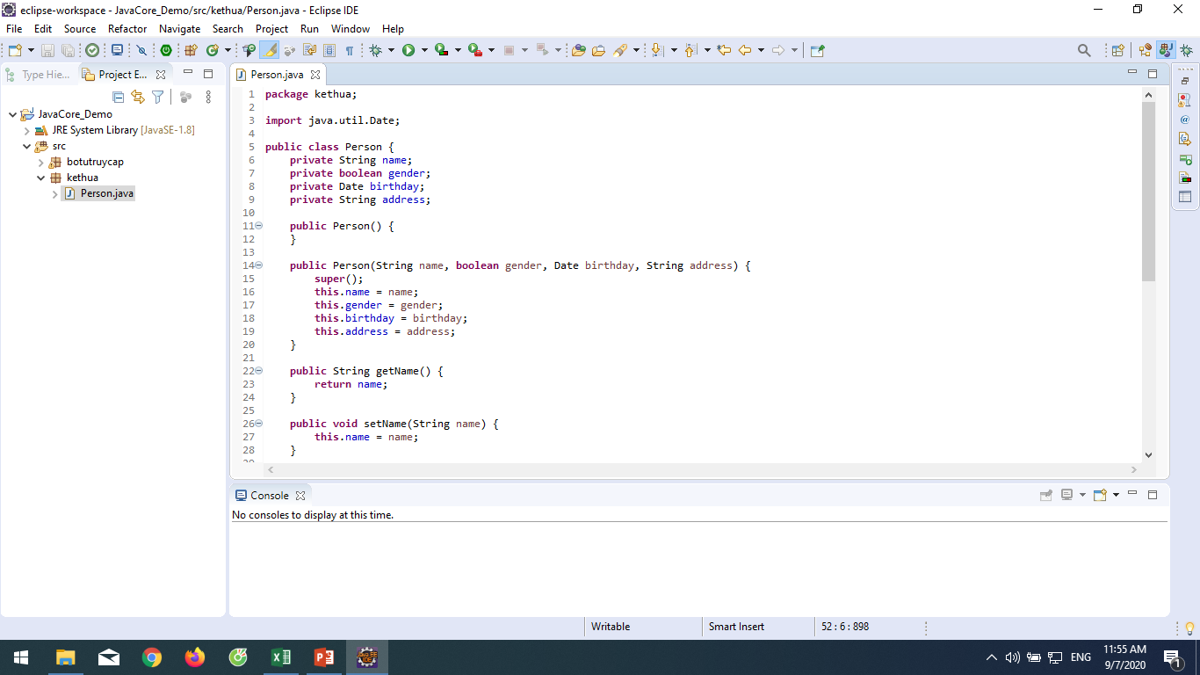
Ví dụ minh họa – Cài đặt lớp kế thừa
Cài đặt lớp cha: Person

Slide 7
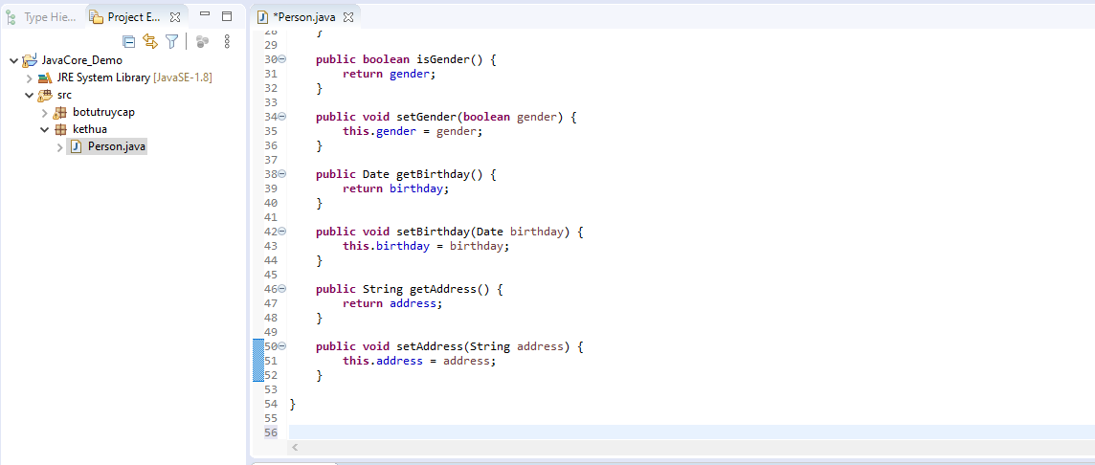
Ví dụ minh họa – Cài đặt lớp kế thừa
Cài đặt lớp cha: Person

Slide 8
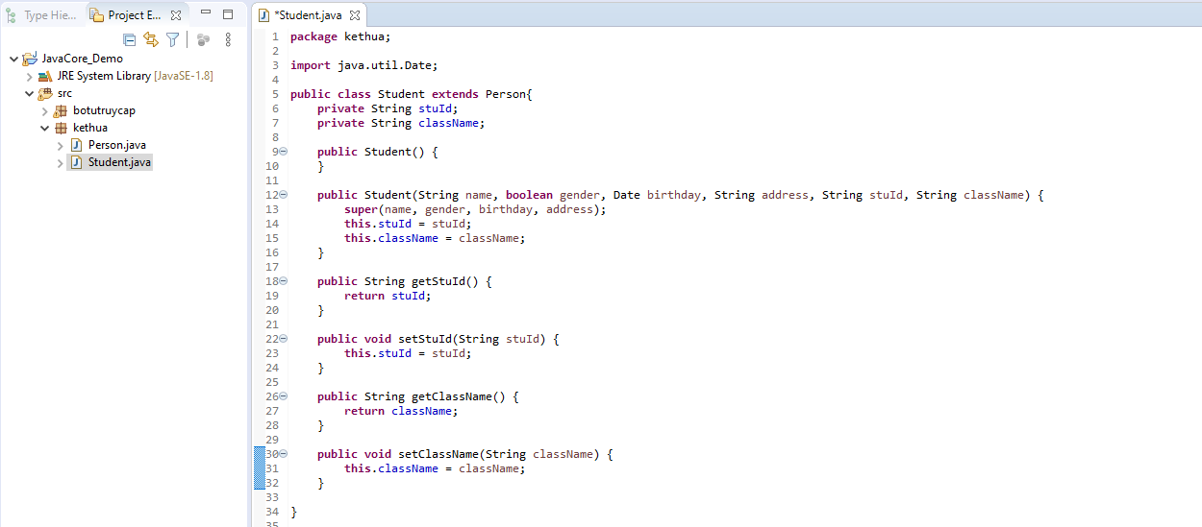
Ví dụ minh họa – Cài đặt lớp kế thừa
Cài đặt lớp con: Student kế thừa lớp Person

Slide 9
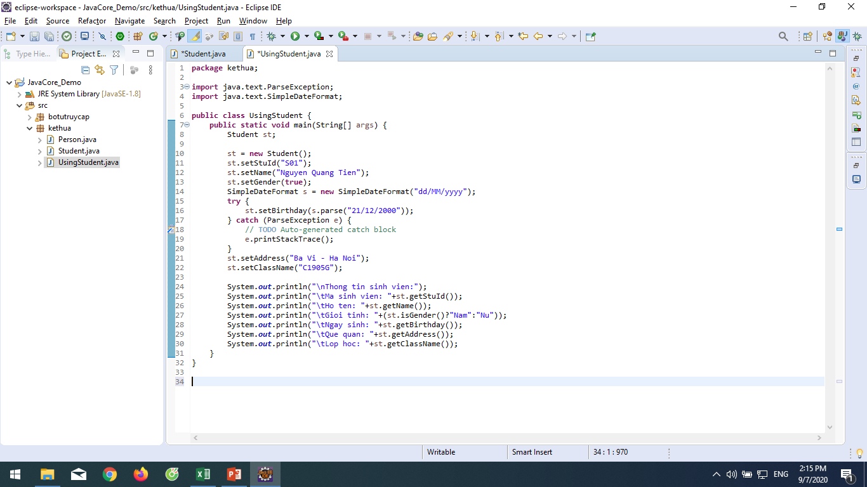
Ví dụ minh họa – Cài đặt lớp kế thừa
Sử dụng đối tượng lớp Student

Slide 10
Từ khóa abstract và lớp trừu tượng
Abstract
Ứng dụng cho phương thức và lớp
Abstract method:
Được khai báo với từ khóa abstract và không có phần thực thi (không có thân)
Cú pháp:
abstract ReturnDataType MethodName(Parameters);
Abstract class:
Có thể chứa abstract method và non-abstract method
Cú pháp
AccessModifier abstract class ClassName

Slide 11
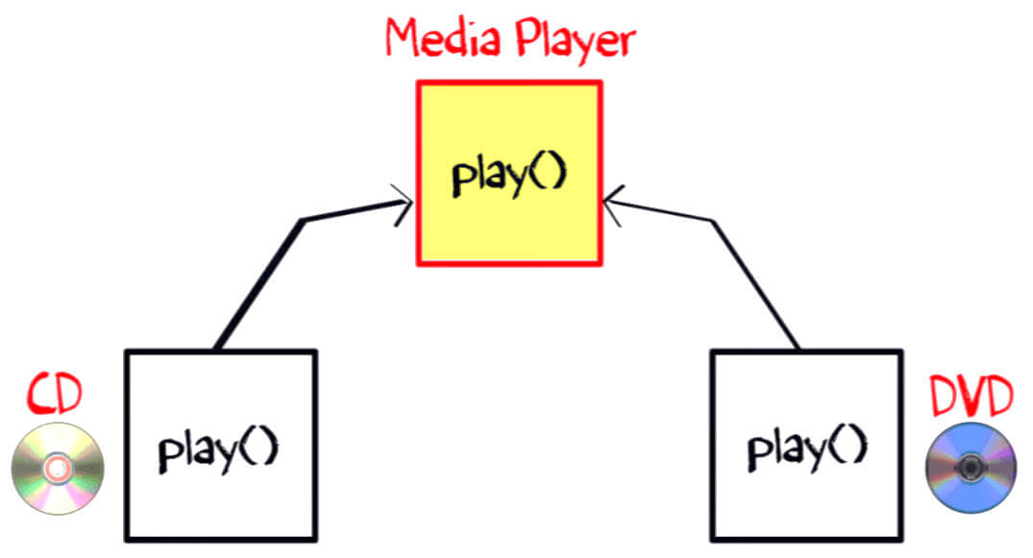
Interface
Tập hợp các rằng buộc, quy định tiêu chuẩn (bản kiến trúc) cho các lớp kế thừa nó
Các lớp kế thừa interface thì phải triển khai tất cả các phương thức được khai báo trong interface
Giải quyết vấn đề đa kế thừa trong java – một lớp có thể kế thừa nhiều interface, interface có thể kế thừa từ nhiều interface khác

Slide 12
Interface
Interface và Class giống nhau:
Interface có thể có nhiều phương thức.
Một interface lưu trữ trong file có phần mở rộng là .java và có tên phải trùng với tên file tương tự như Java class.
Mã bytecode của interface được lưu trữ trong .class file.
Interfaces được lưu trữ trong packages và bytecode file lưu trữ trong thư mục có cấu trúc khớp với tên package.

Slide 13
Interface
Interface và Class khác nhau:
Các trường trong interface cần phải khai báo với bổ từ static và final.
Interface không thể instance fields.
Interface không thể new.
Interface không có constructors.
Tất cả phương thức interface hiểu ngầm là abstract.
Interface không kế thừa nhưng được thực thi (implemented) bởi class.
Một interface có thể mở rộng từ interface khác.

Slide 14
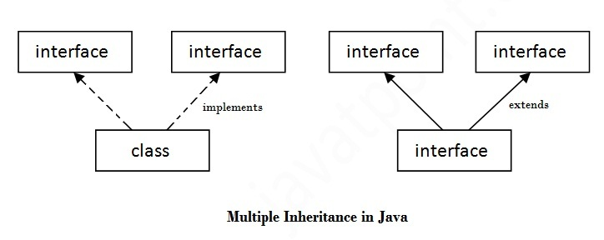
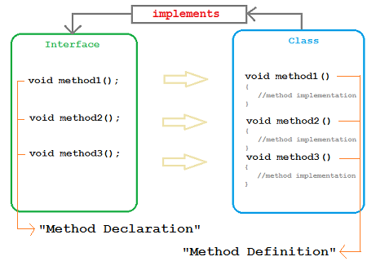
Interface
Cú pháp:
AccessModifier interface InterfaceName extends <other-interfaces>

Slide 15
Interface vs Abstract Class
Abstract Class | Interface
Có đồng thời phương thức abstract và non-abstract | Chỉ có phương thức abstract
Có thể có biến không khai báo final | Biến mặc định hiểu ngầm là khai báo final
Có các thành phần với các bổ từ truy cập là public, protected, private… | Thành phần mặc định khai báo là public
Kế thừa sử dụng từ khóa extends | Kế thừa sử dụng từ khóa implements
Có thể kế thừa từ một lớp khác và nhiều interface | Kế thừa từ nhiều interface khác

Slide 16
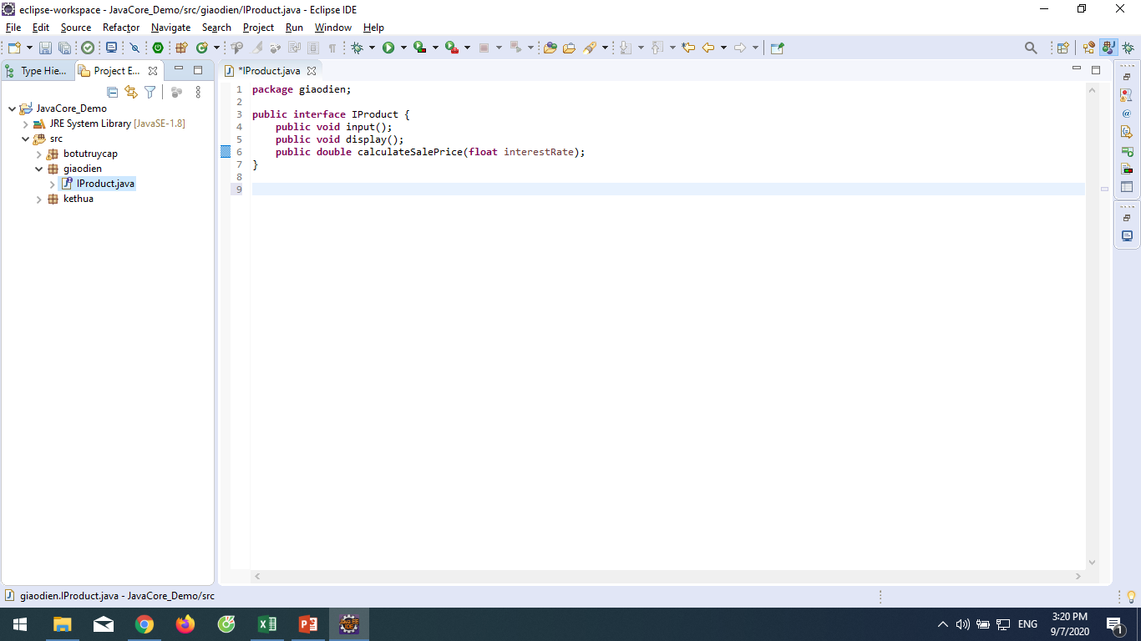
Ví dụ minh họa - Interface
Cài đặt giao diện IProduct:

Slide 17
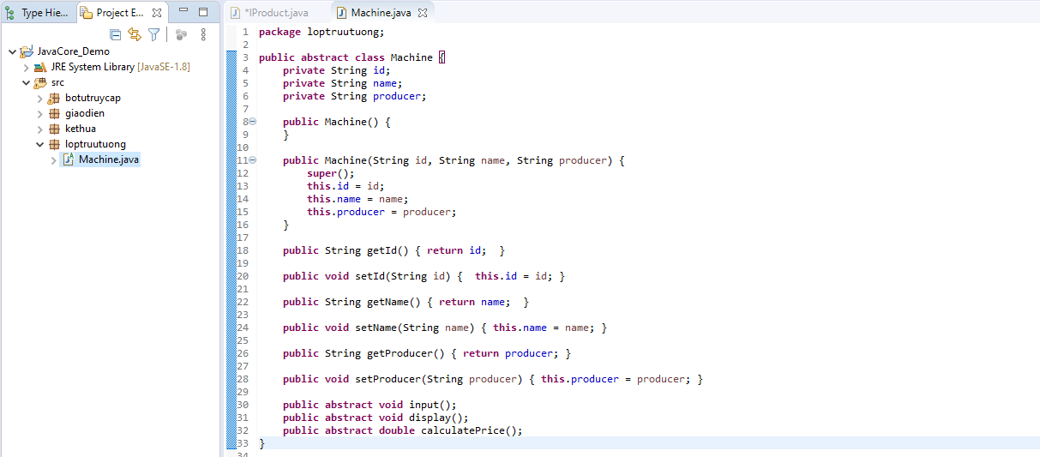
Ví dụ minh họa - Abstract Class
Cài đặt lớp trừu tượng Machine:

Slide 18
Lớp lồng – Nested Class
Lớp lồng nhau là một lớp được khai báo bên trong một lớp khác, trong một phương thức của lớp khác hoặc trong một giao diện.
Cài đặt các lớp lồng để nhóm các lớp và các giao diện lại với nhau một cách logic ở một nơi để giúp cho code dễ đọc và dễ bảo trì hơn.
Nó có thể truy cập tất cả các thành phần của lớp bên ngoài kể cả các thành phần là private.
Có 4 loại lớp lồng:
Lớp member class
Lớp local class
Lớp anonymous class
Lớp static nested class

Slide 19
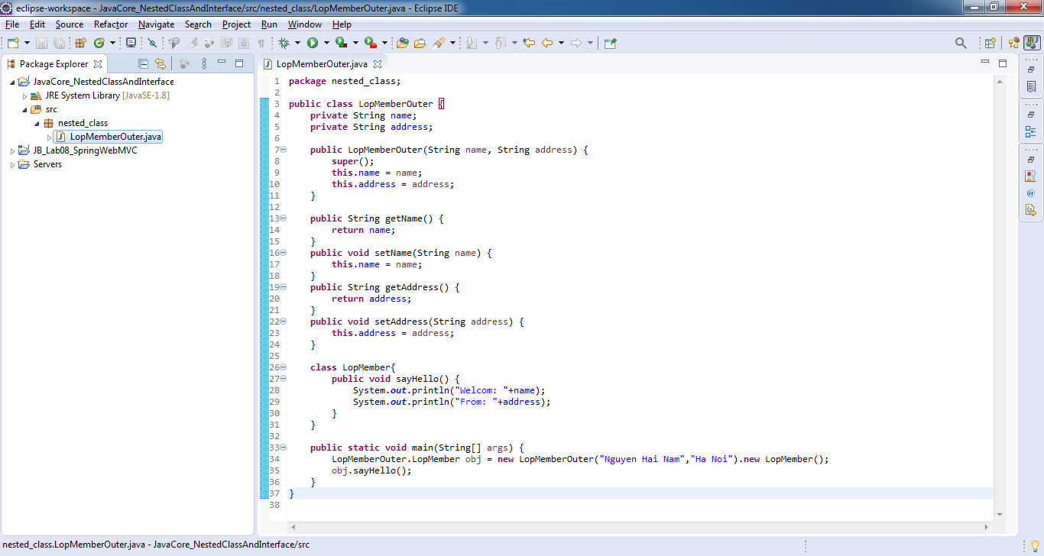
Lớp member class
Là một lớp được khai báo ngay bên trong lớp chứa nó
Lớp member

Slide 20
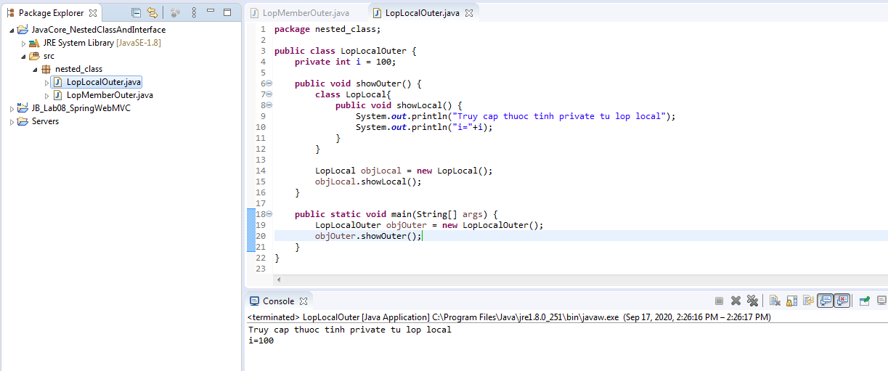
Lớp local class
Là một lớp được khai báo bên trong một phương thức của lớp chứa nó
Cài đặt và sử dụng lớp Local

Slide 21
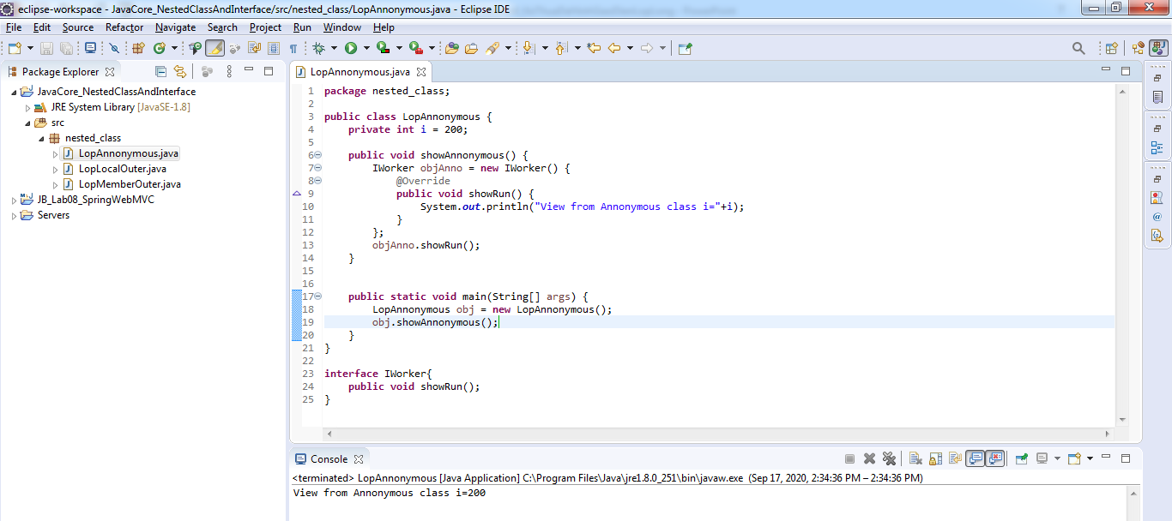
Lớp anonymous class
Là một lớp được khai báo bên trong một phương thức hoặc một khối lệnh mà nó không có tên. Lớp này được tạo ra để ghi đè phương thức của giao diện hoặc lớp trừu tượng.

Slide 22
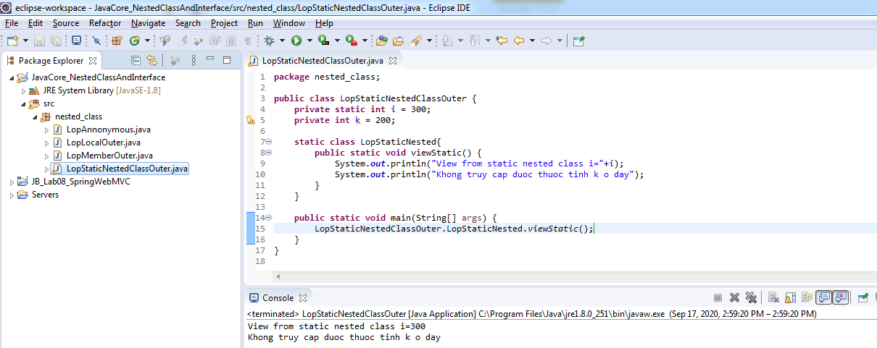
Lớp static nested class
Là một lớp được khai báo ngay bên trong lớp chứa và có từ khóa static khi khai báo. Nó được sử dụng để chỉ truy cập các thành phần là static của lớp chứa nó.

Slide 23

HỎI ĐÁP

